Slide 1
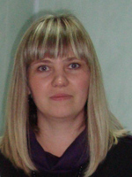
Портфолио
Минеева
Юлия
Владимировна
воспитатель группы продлённого дня
МБОУ «Начальная школа-детский сад
компенсирующего вида для детей с нарушениями зрения №71»
Нижнекамского муниципального района
Республики Татарстан

Slide 2
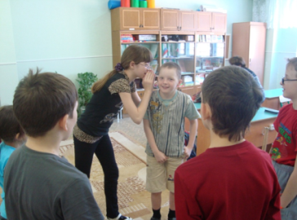
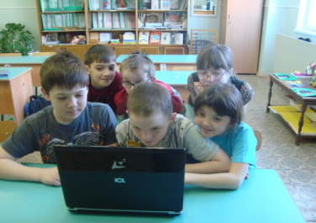
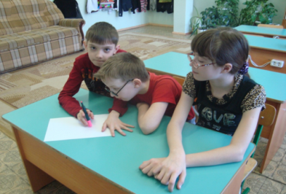
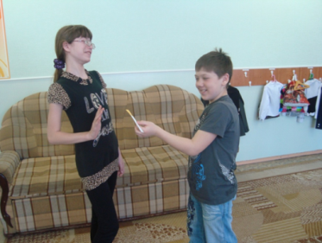
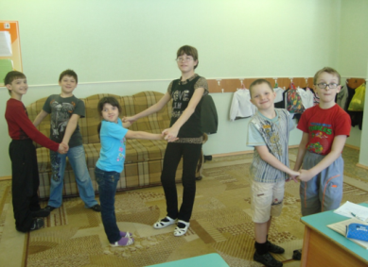
Методы проведения
тренинговых
занятий
Интерактивные методы
Энергизаторы
Мозговой штурм
Группы кооперативного обучения
Ролевая игра или ролевое моделирование
Групповая дискуссия
Методы преподавания
лекция
чтение
аудиовизуальное
письмо
работа в группах

Slide 3
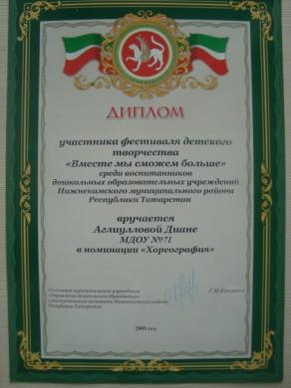
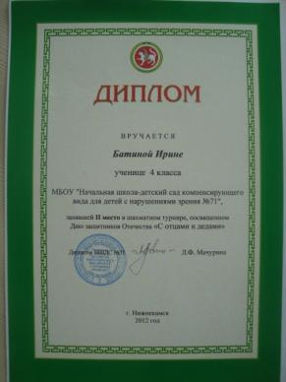
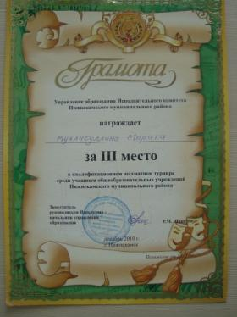
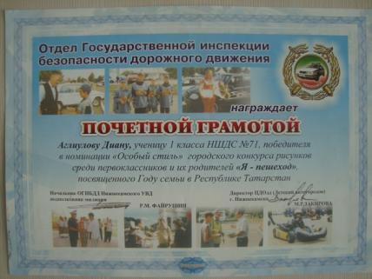
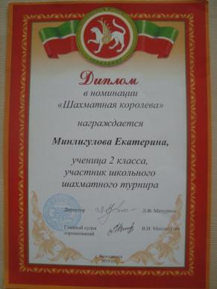
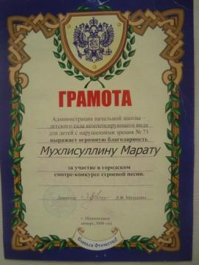
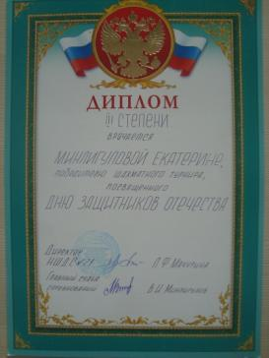
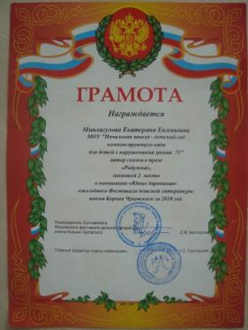
«Вместе
мы сможем больше»
Призеры
шахматных турниров
Наши достижения
Конкурс рисунков
«Я пешеход»
Конкурс
строевой песни
«Юные дарования»

Slide 4
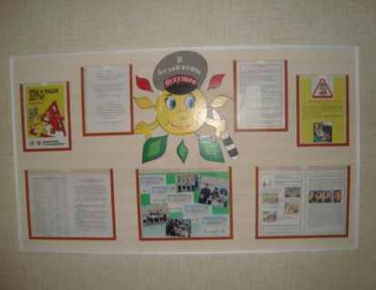
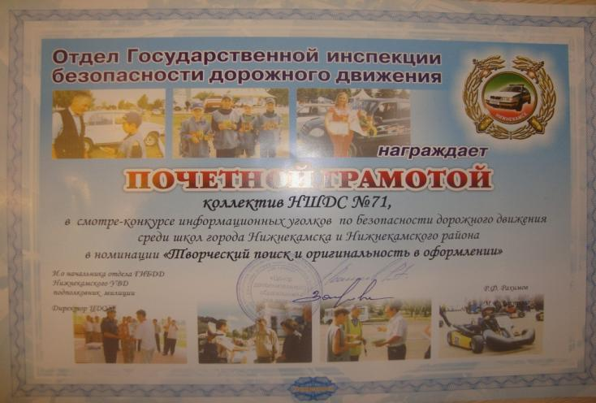
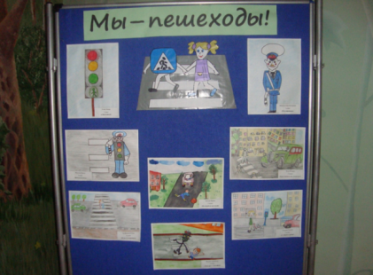
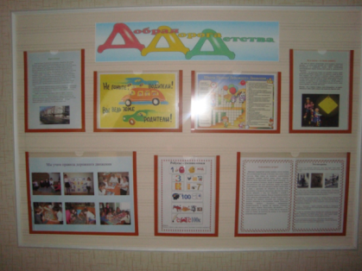
Смотр-конкурс информационных уголков
по безопасности дорожного движения
среди школ города Нижнекамска и Нижнекамского района
в номинации
«Творческий поиск и оригинальность в оформлении».
2011 год

